Slide 1
Как помочь включиться в учебный процесс?
Муниципальное бюджетное образовательное учреждение «Варгатёрская основная общеобразовательная школа»
Составитель: Астафьева Елизавета Михайловна, учитель начальных классов

Slide 2
Как же помочь?
Напоминание о приятных вещах в школе
Похвала
Система бонусов

Slide 3
Как развить мотивацию?
Не противостоять
Ограничивать желаемым
Давать поскучать

Slide 6
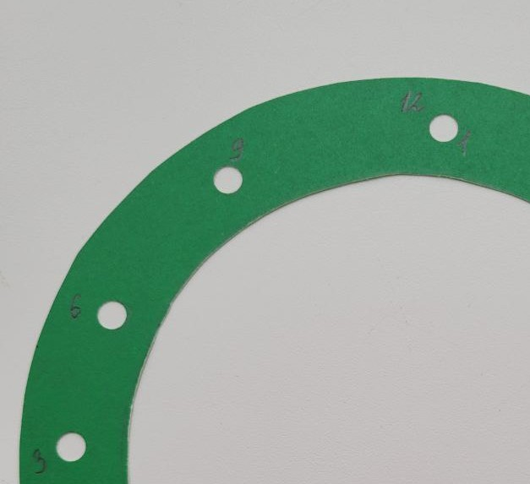
ЛИЦЕВАЯ
ИЗНАНОЧНАЯ

Slide 10
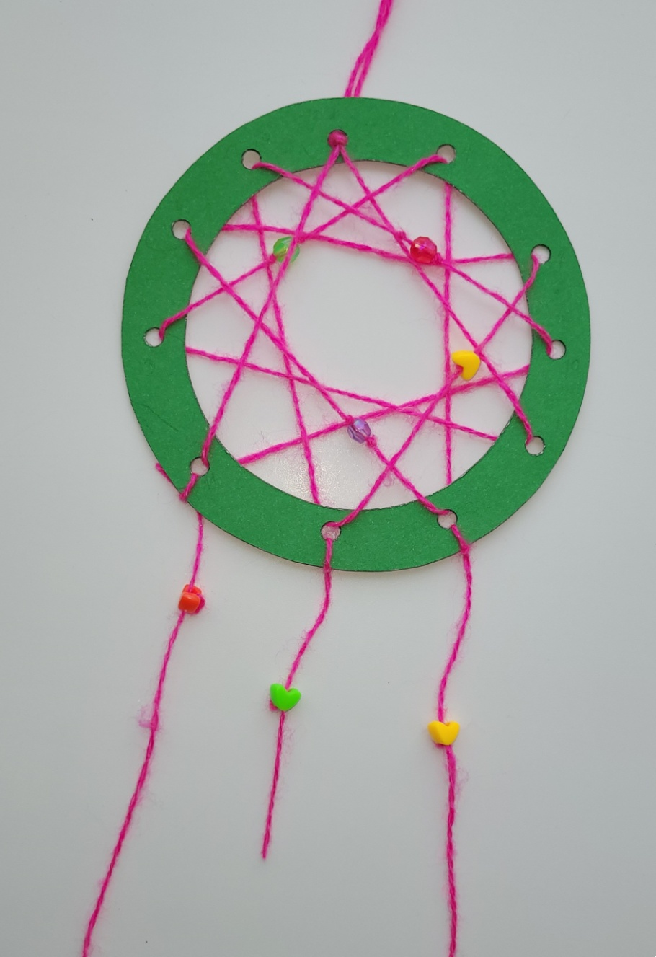

Slide 11
Как помочь включиться в учебный процесс?
Муниципальное бюджетное образовательное учреждение «Варгатёрская основная общеобразовательная школа»
Составитель: Астафьева Елизавета Михайловна, учитель начальных классов

